Slide 1
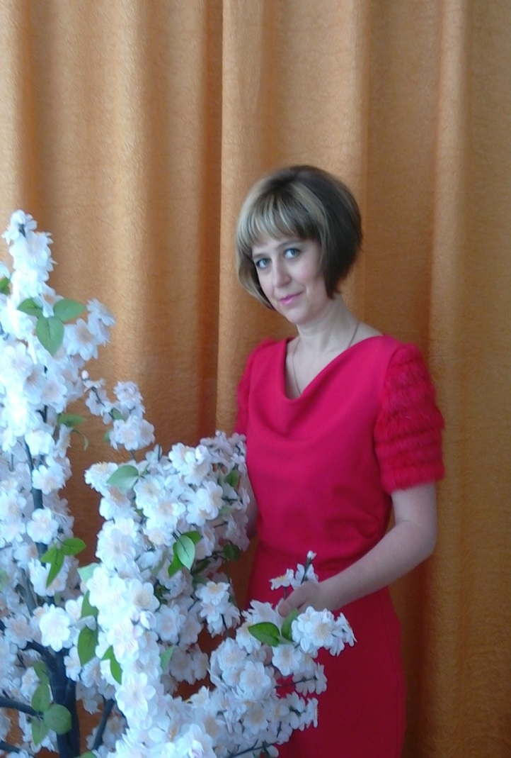
Министерство образования республики Мордовия
Портфолио
Таракановой Елены Геннадьевны, воспитателя МАДОУ «Детский сад №80 комбинированного вида» городского округа Саранск
Профессиональное образование: высшее МГПИ им.М.Е. Евсевьева
Специальность: учитель начальных классов.
Квалификация: «Педагогика и методика начального образования»
Диплом: БВС 0450199
Дата выдачи: 20 июня 1998г.
Диплом о переподготовке: ГБОУ ДПО ПК С «МРИО» в 2016г.
Общий стаж работы: 18 лет
Стаж работы по должности: 9 года
Наличие квалификационной категории : первая
Дата последней переподготовки: 11.04.2016г.

Slide 2
1.Наличие собственного инновационного педагогического опыта на тему:
«Развитие речи детей посредством художественного творчества», оригинальность составляет: 58,3%
Опыт работы представлен на сайте: https://ds80sar.schoolrm.ru/sveden/employees/10024/249784/

Slide 3
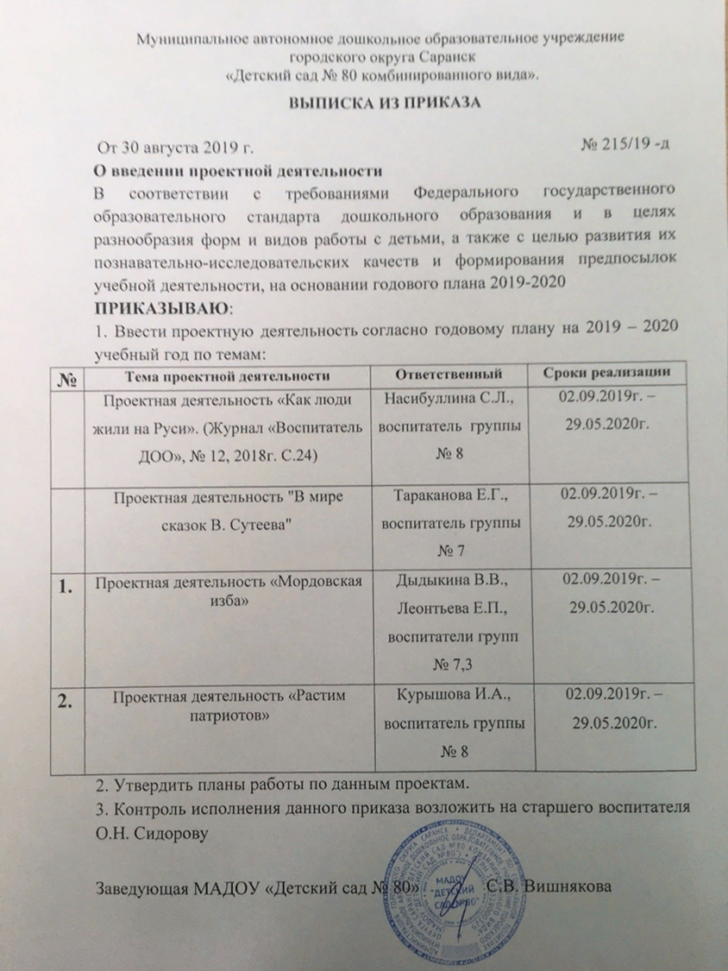
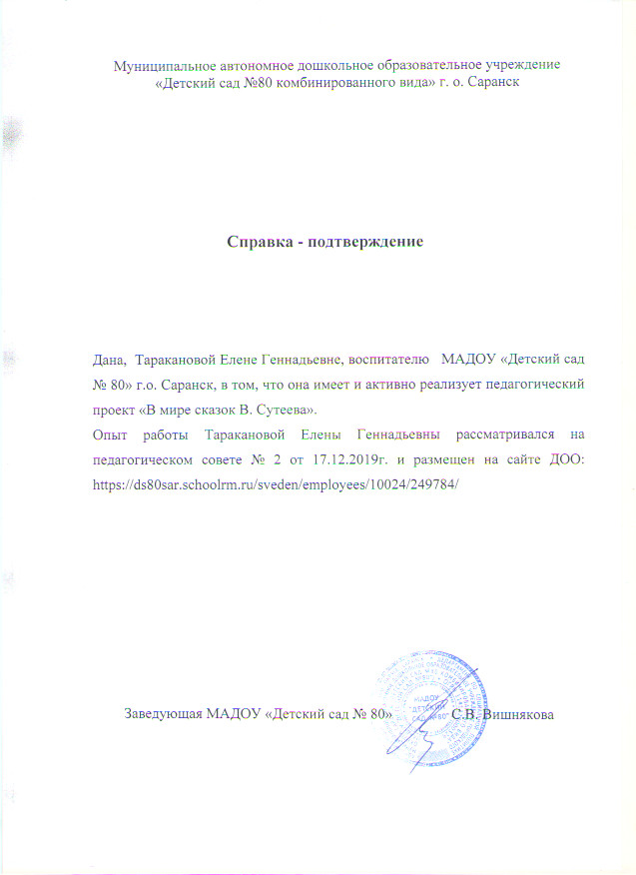
1. Участие в инновационной (экспериментальной ) деятельности

Slide 4
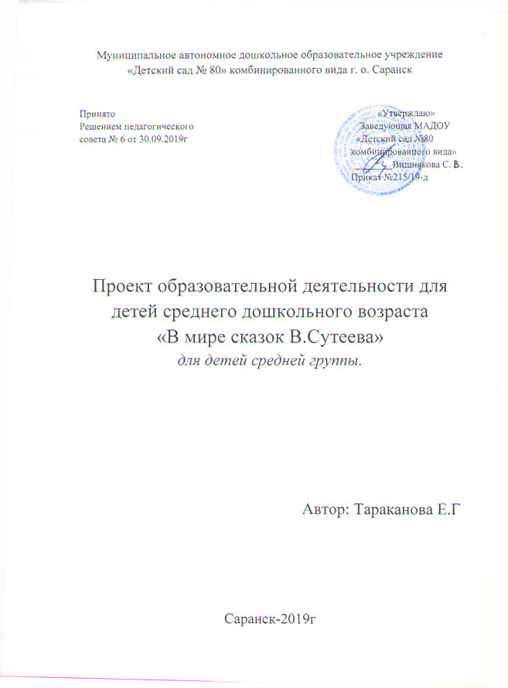

Slide 5
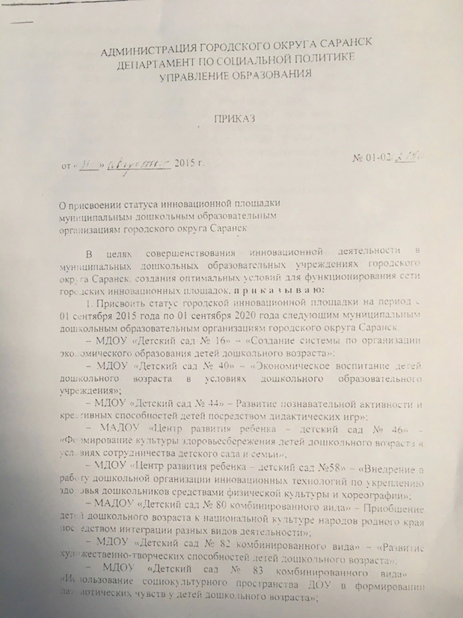
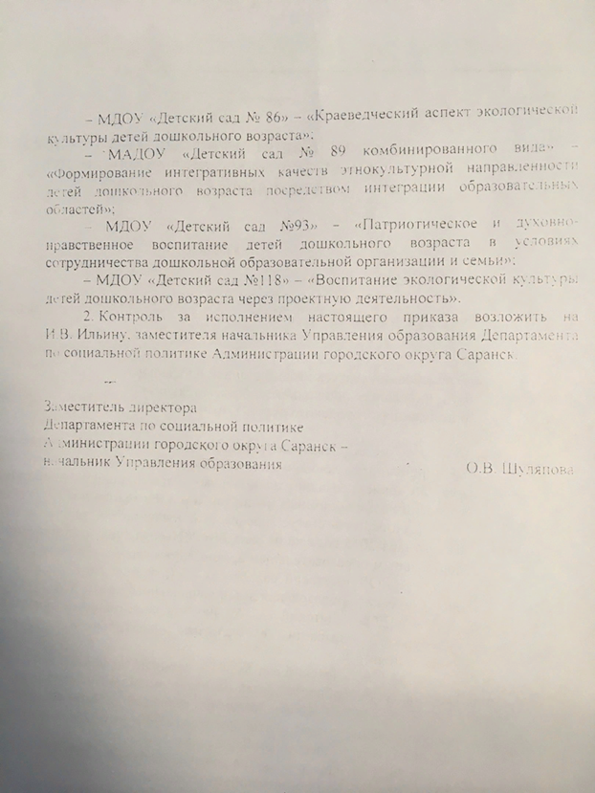

Slide 6
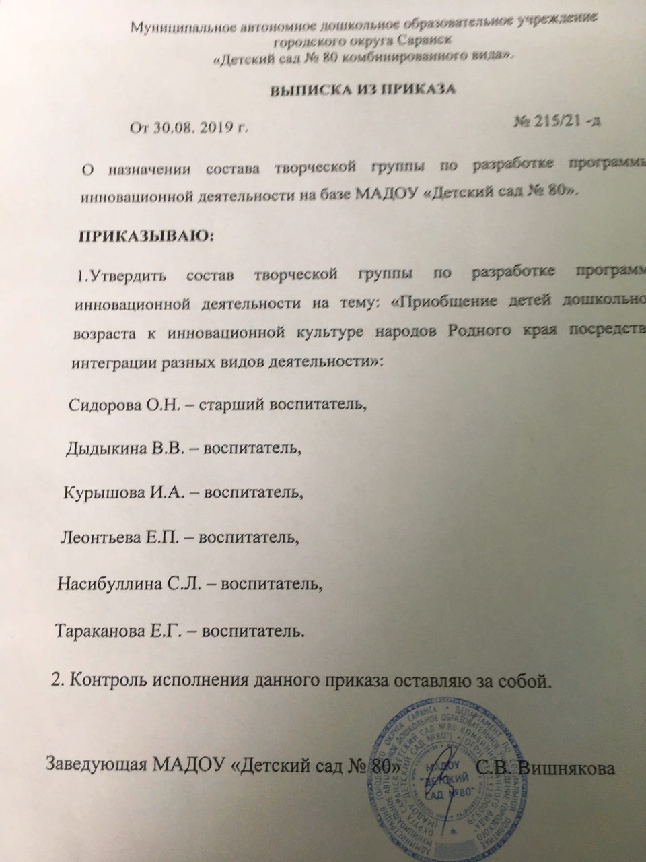

Slide 7
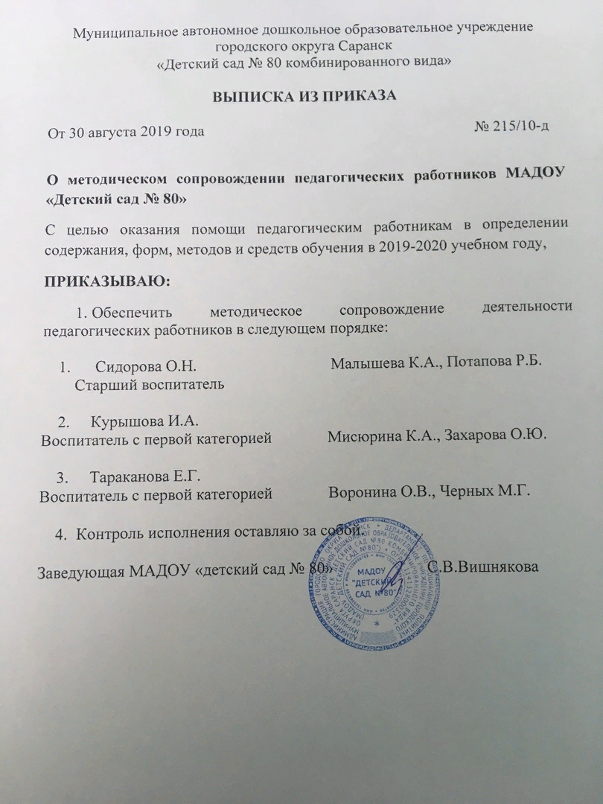
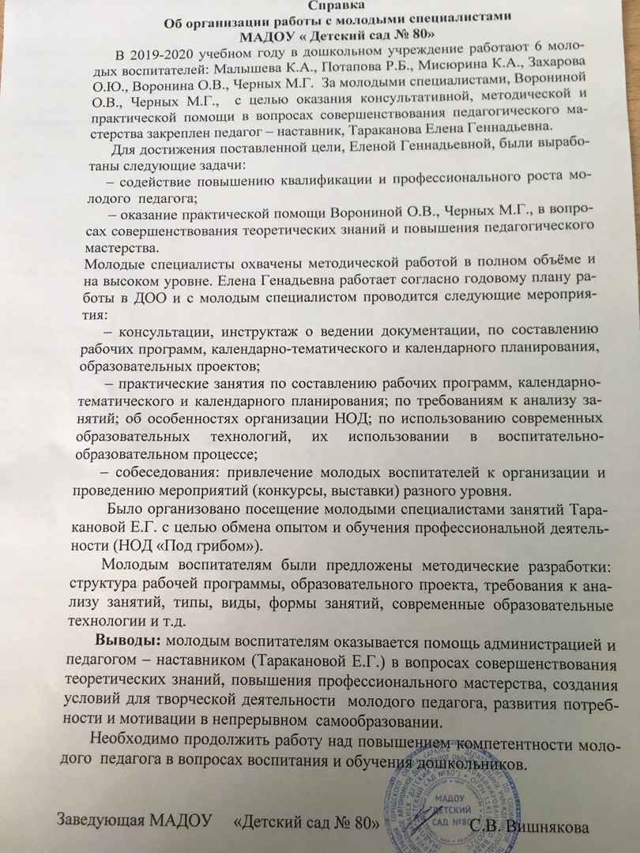
2. Наставничество

Slide 8
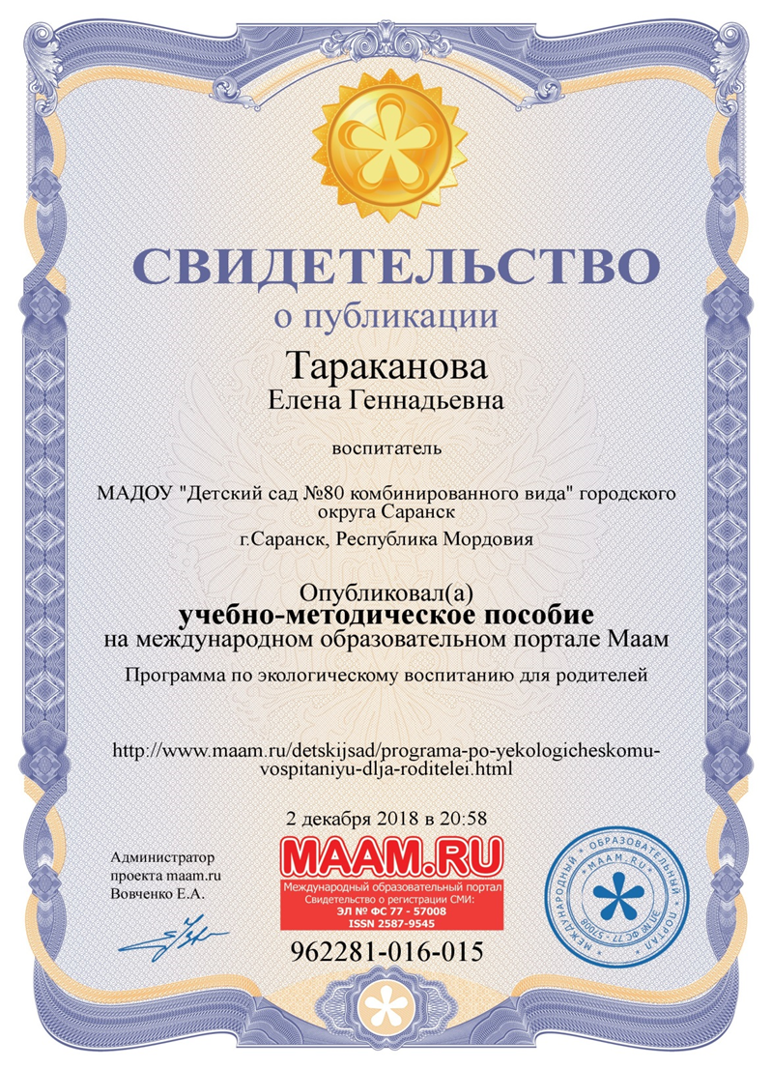
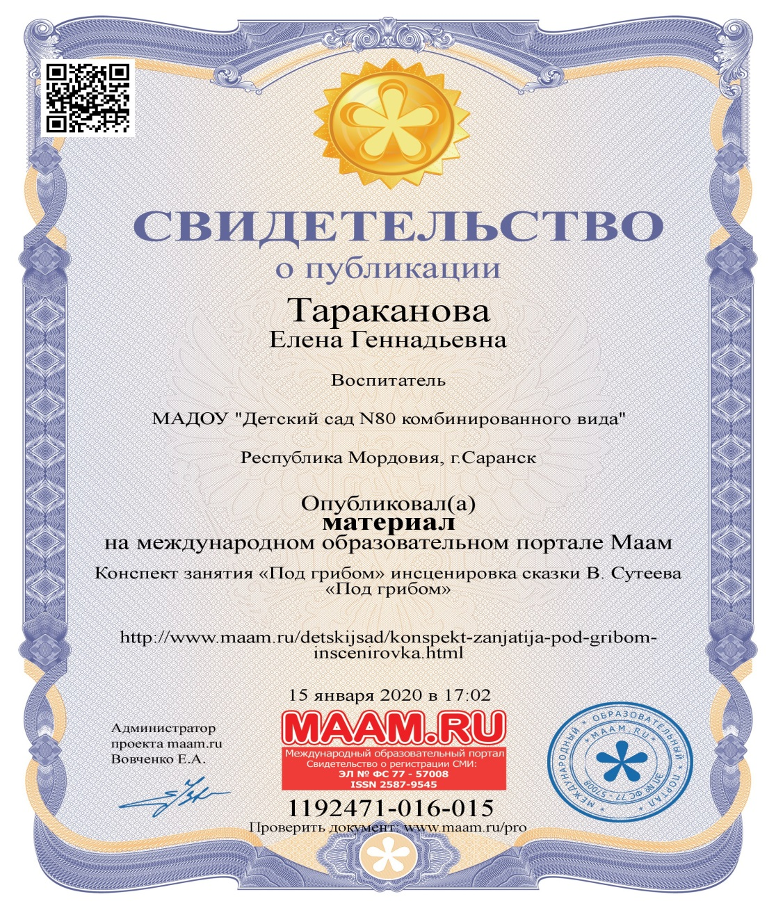
3. Наличие публикаций
Интернет публикации

Slide 10
Российский уровень – печатное издание

Slide 11
4. Результаты участия воспитанников в конкурсах, выставках, турнирах, соревнованиях, акциях, фестивалях.

Slide 12
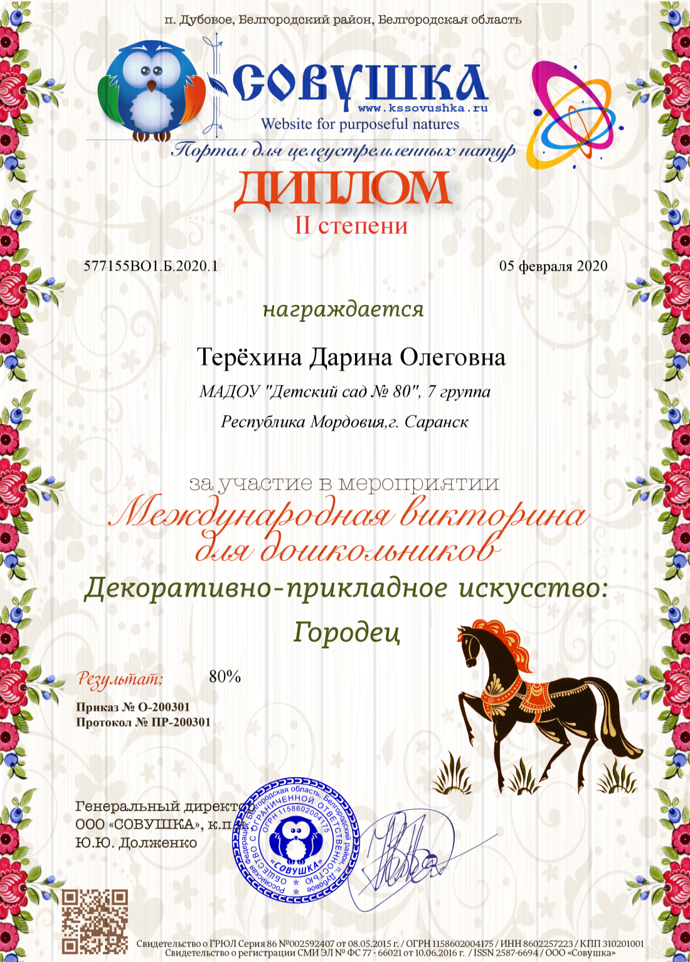
Интернет-конкурсы

Slide 14
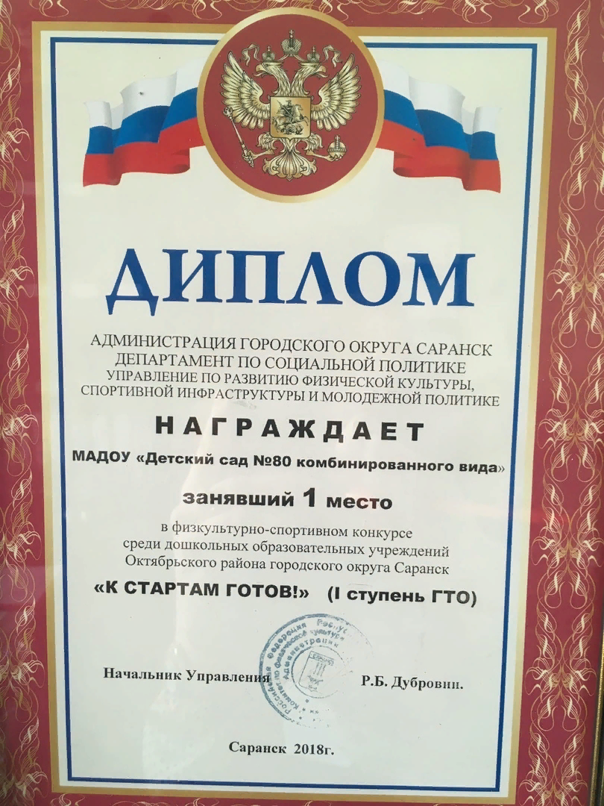
Муниципальный уровень

Slide 15
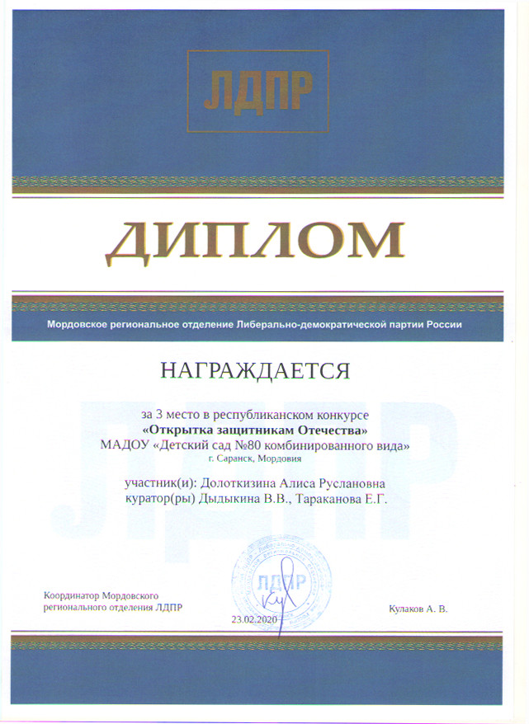
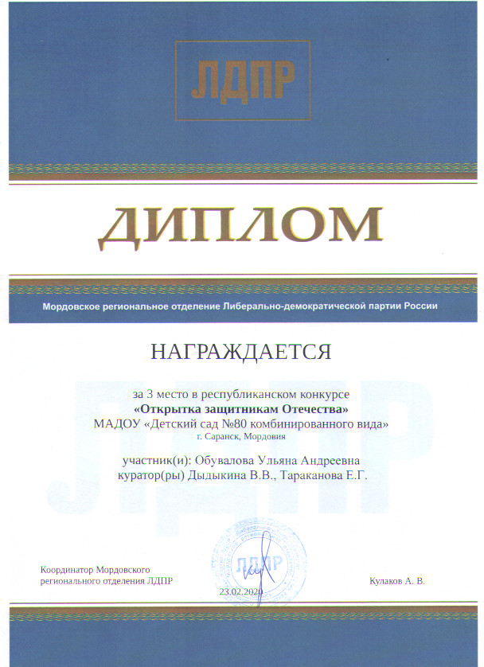
Республиканский уровень

Slide 16
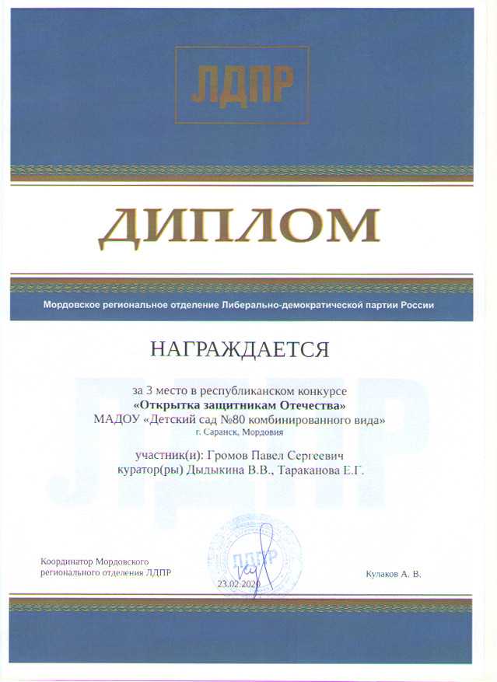
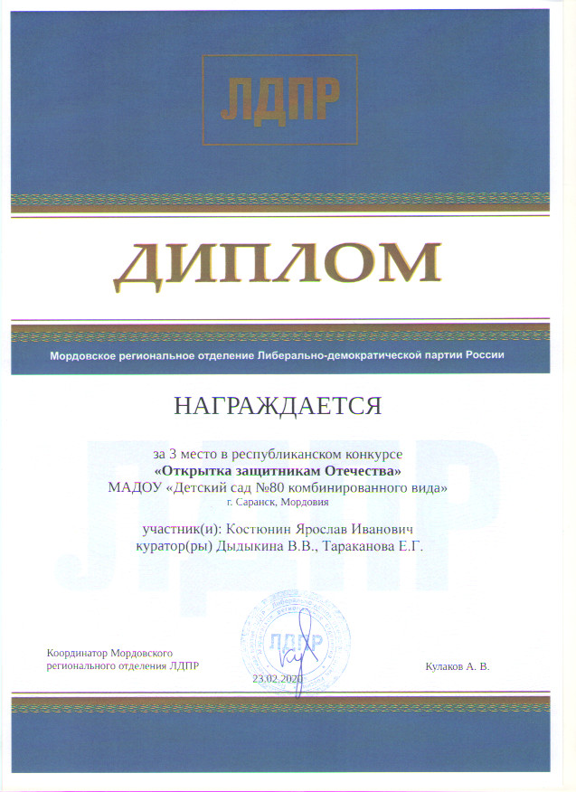

Slide 17
5. Наличие авторских программ, методических пособий.

Slide 18
6. Выступления на научно-практических конференциях, педагогических чтениях, семинарах, методических объединениях.

Slide 19
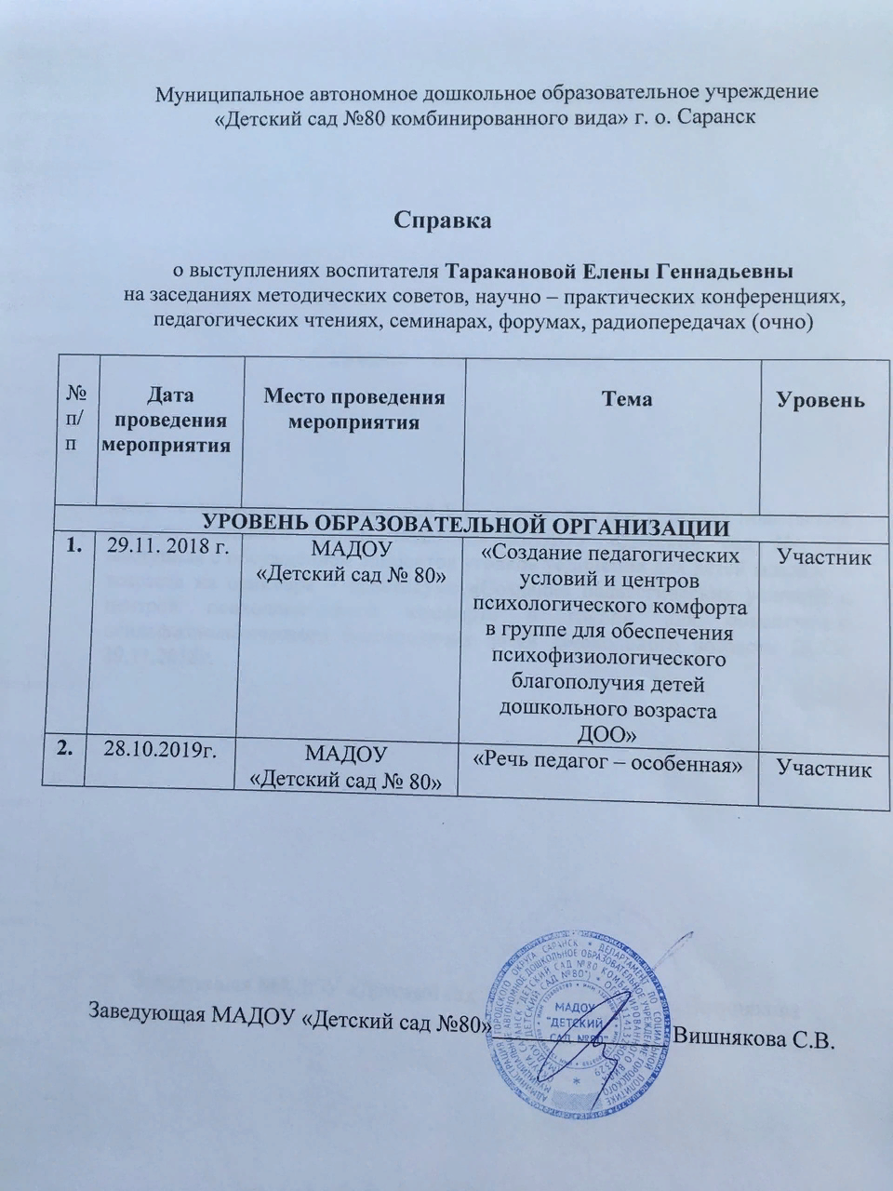

Slide 20
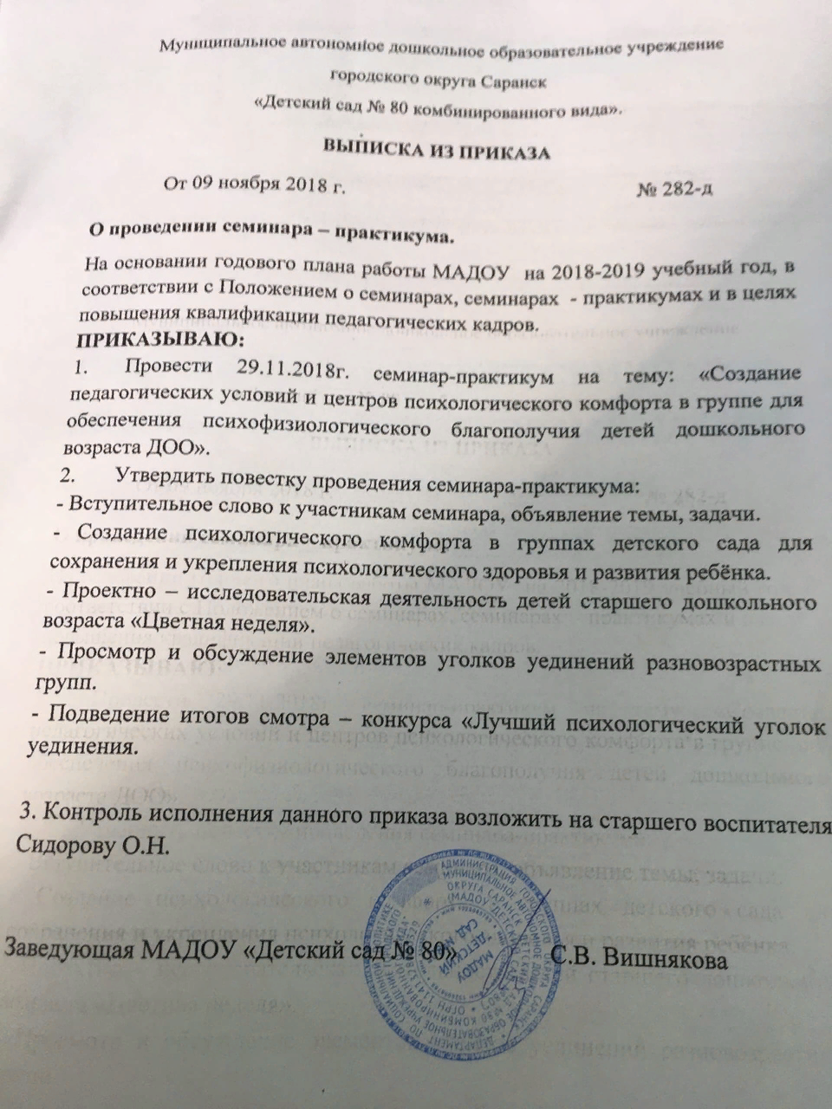
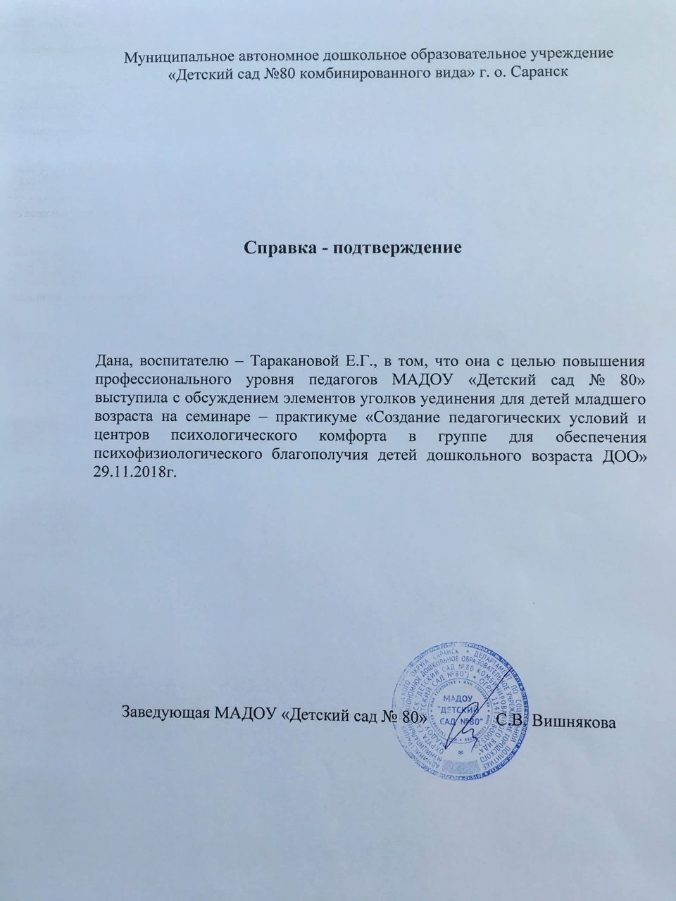

Slide 21
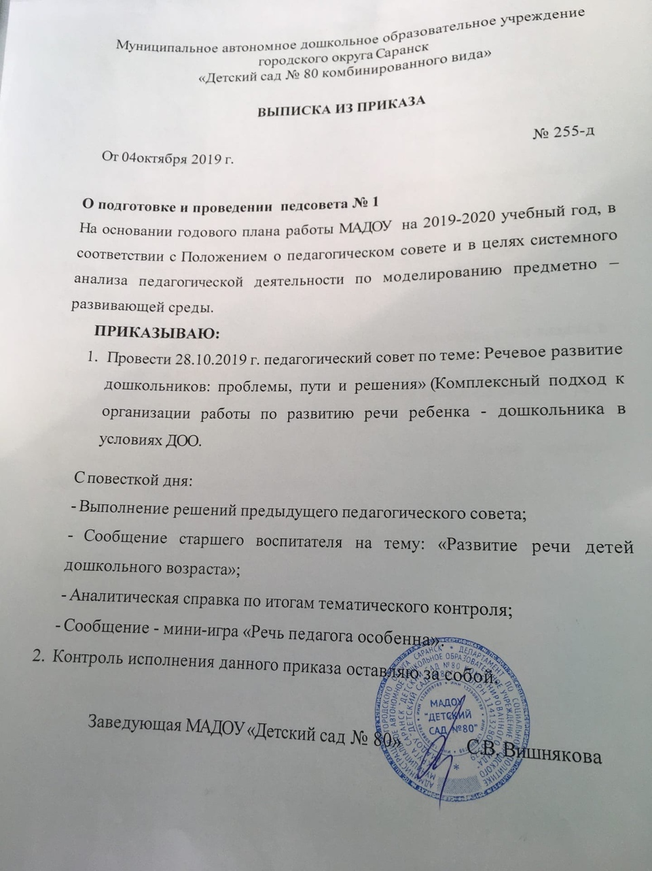
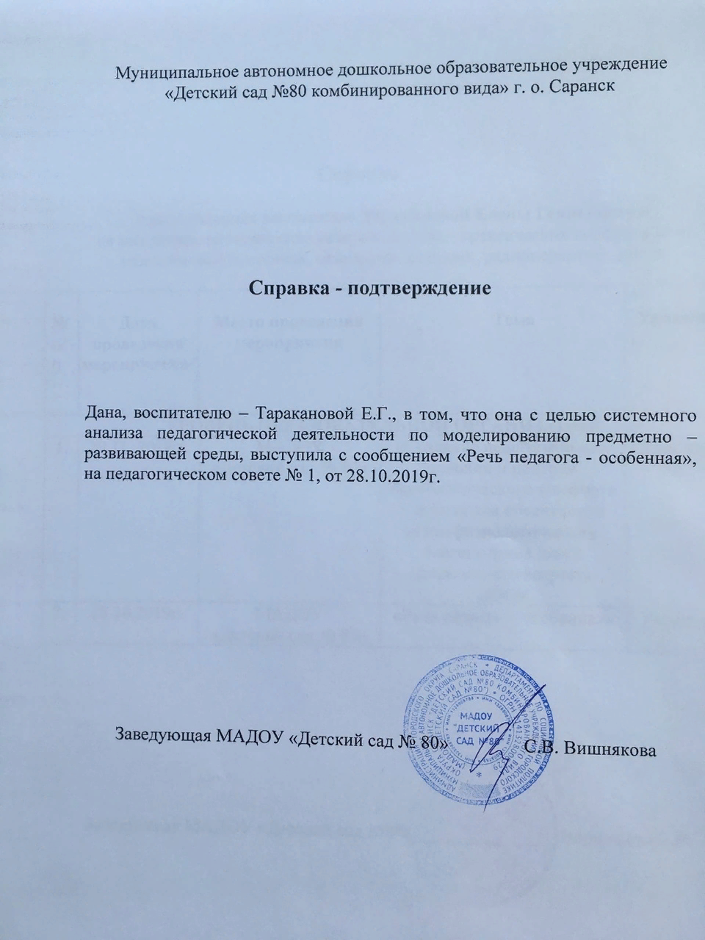

Slide 22
7. Проведение открытых занятий, мастер-классов

Slide 23
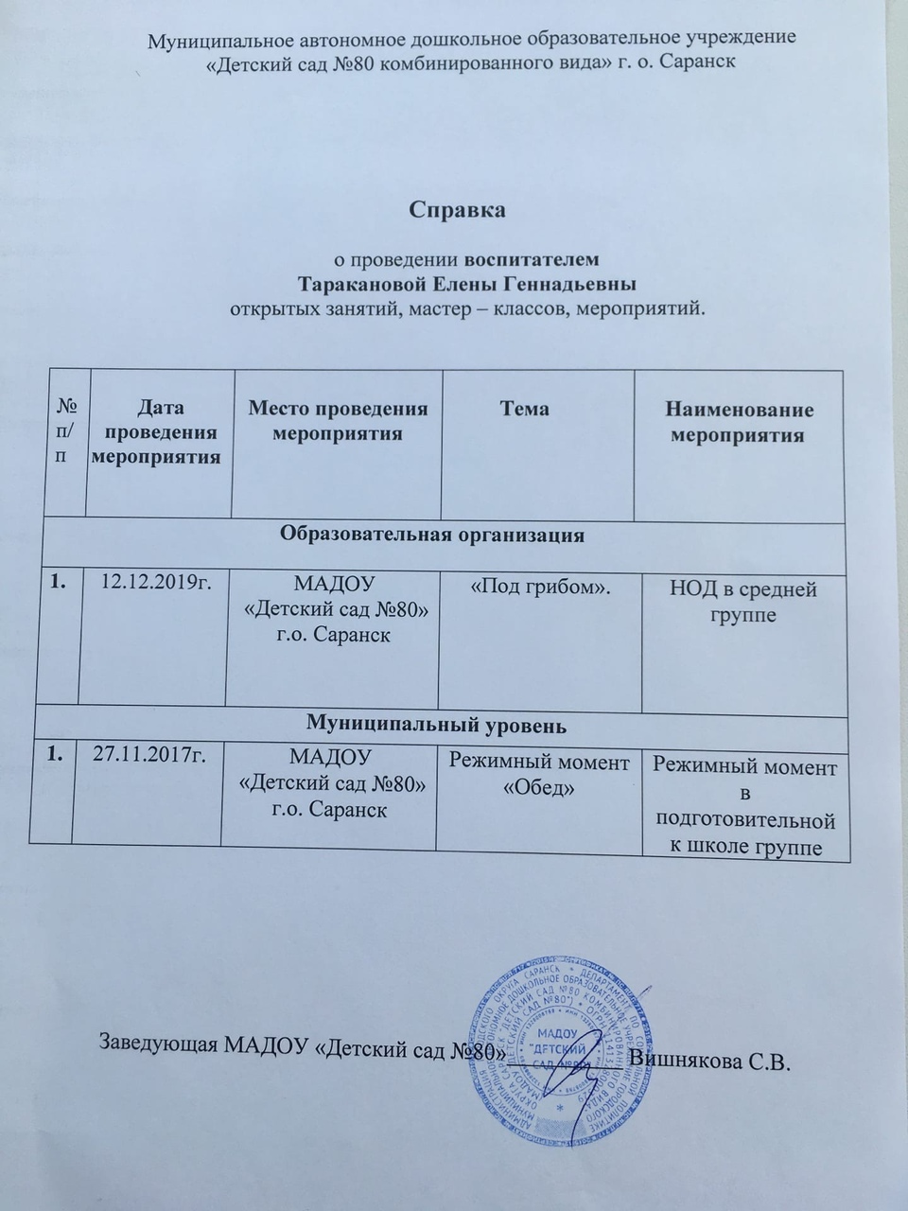

Slide 24
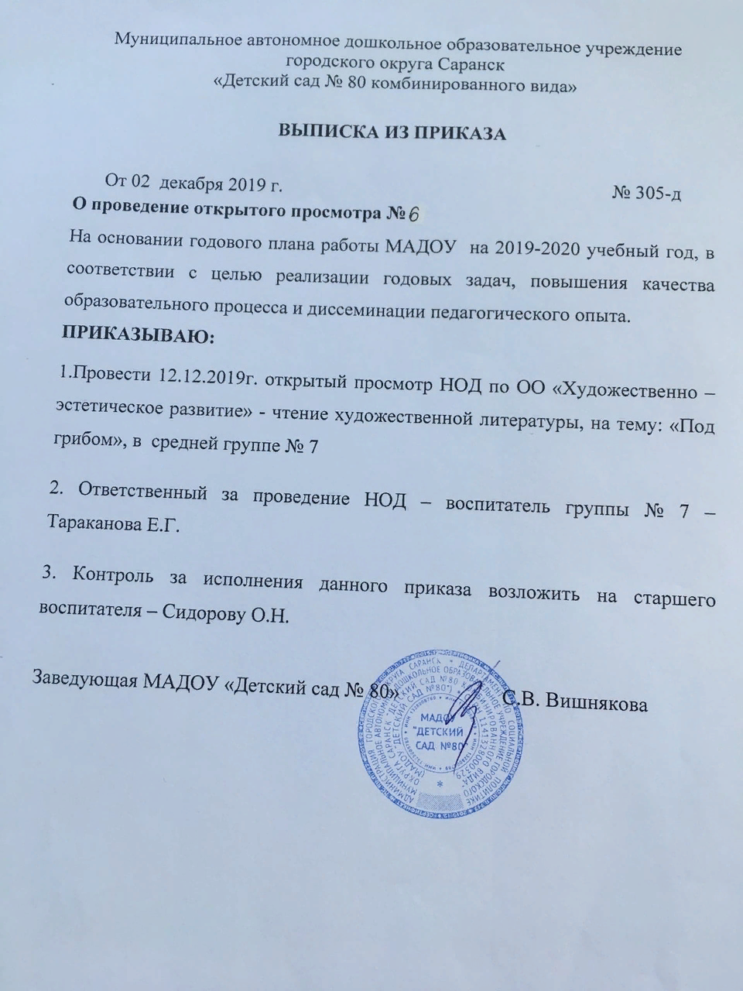

Slide 25
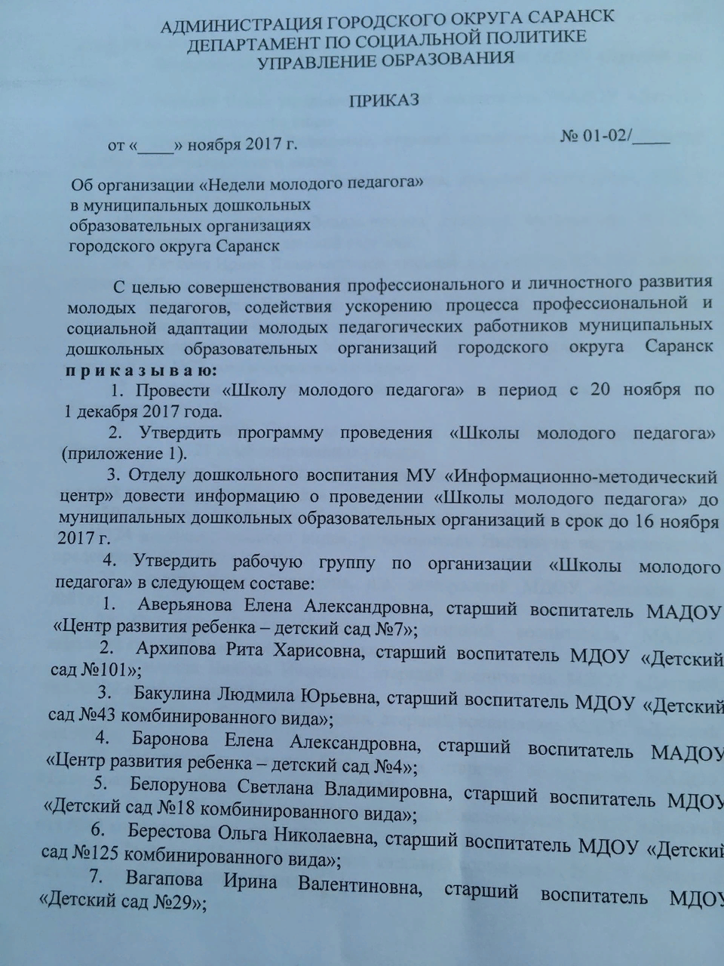
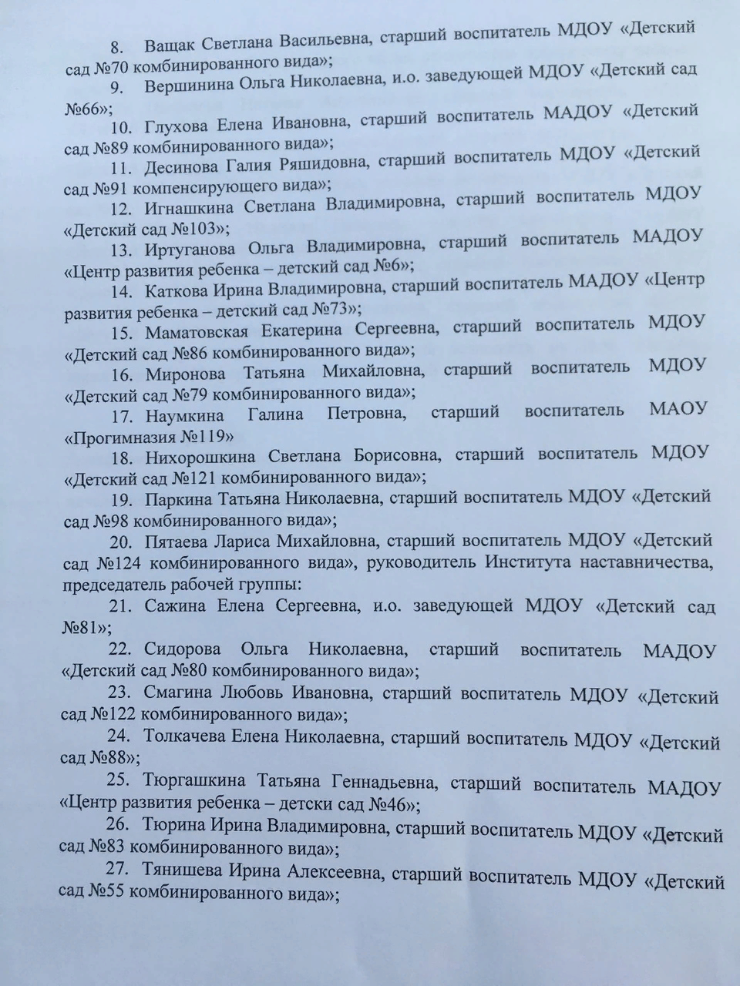

Slide 26
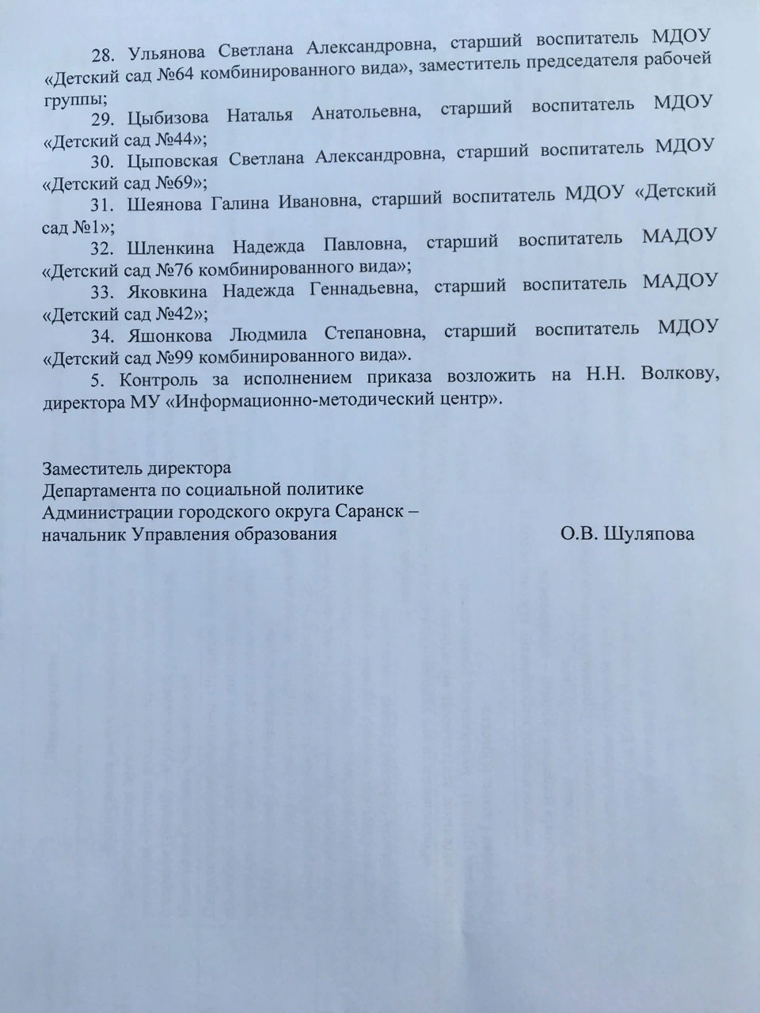

Slide 27
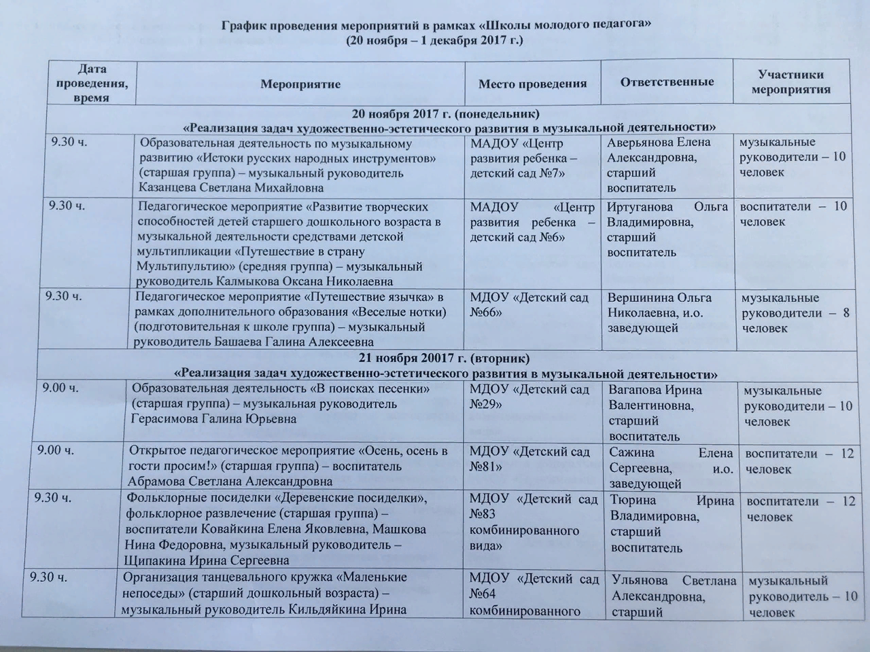
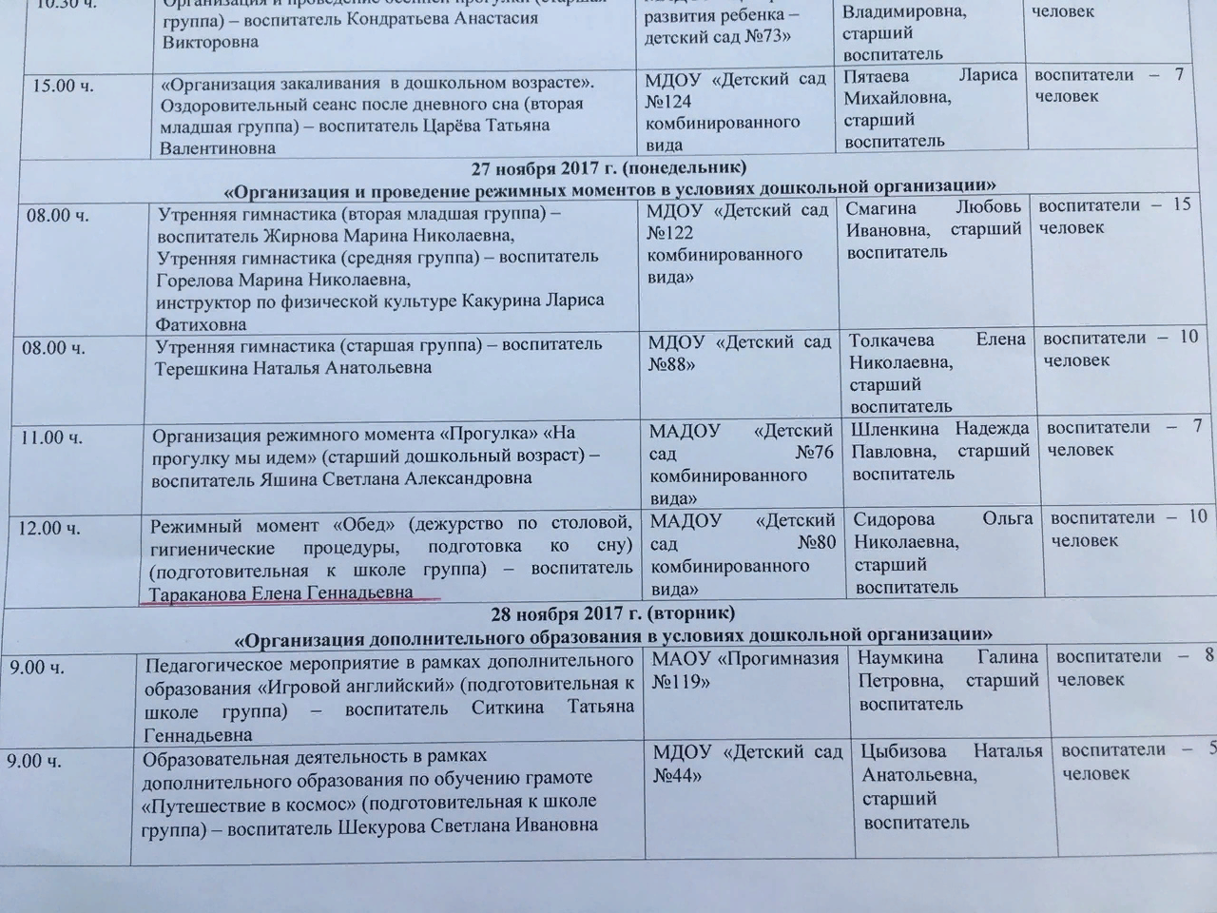

Slide 28
8. Экспертная деятельность

Slide 29
9. Общественная активность педагога: участие в экспертных комиссиях, в жюри конкурсов , депутатская деятельность и т.д.

Slide 30
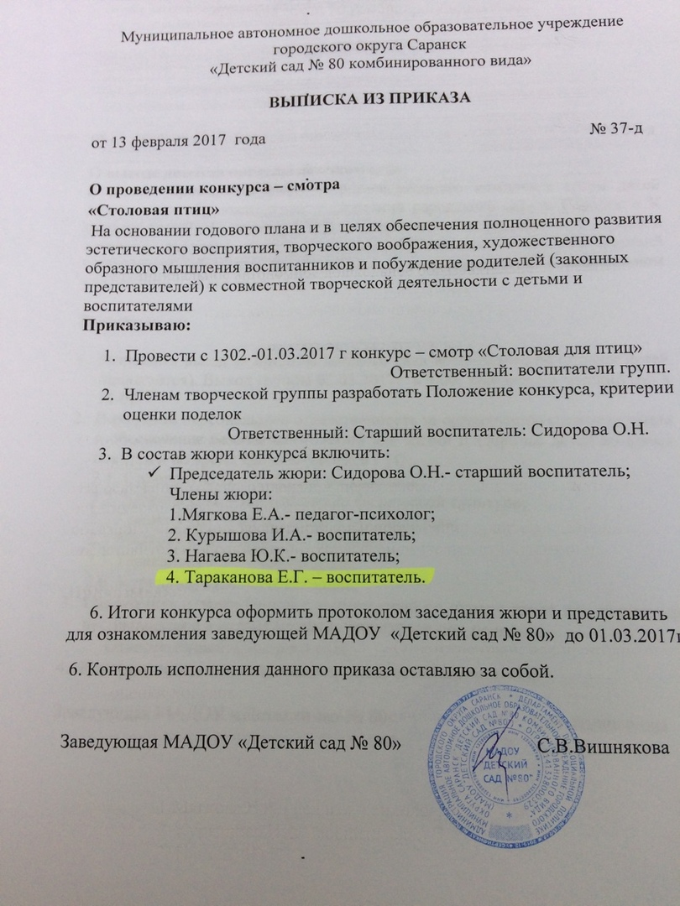
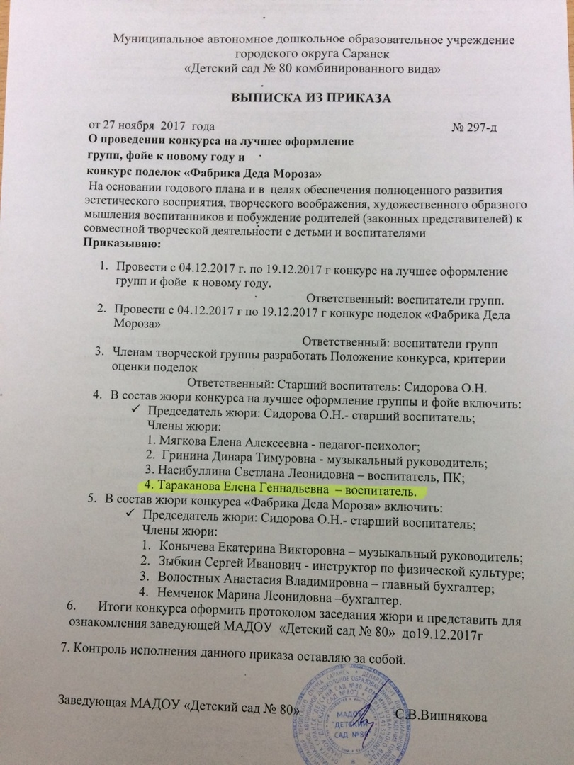

Slide 31
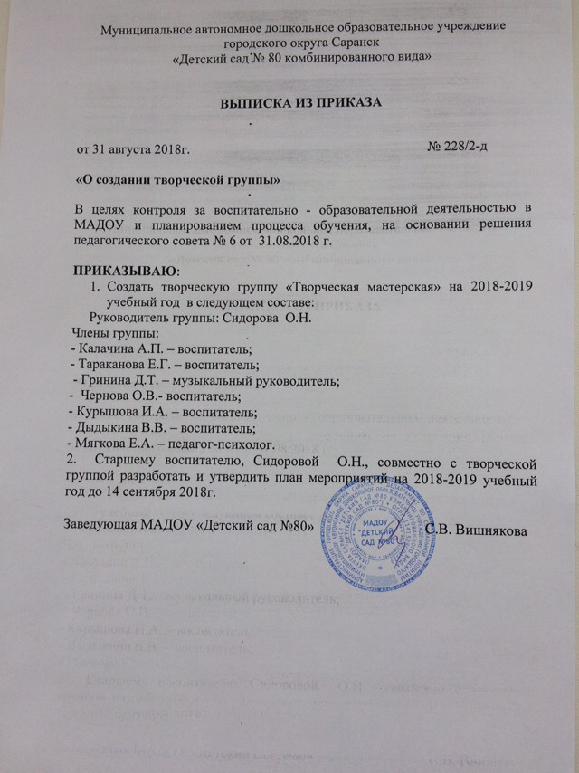

Slide 32
10. Позитивные результаты работы с воспитанниками:
-наличие системы воспитательной работы;
-наличие качественной, эстетически-оформленной текущей документации;
-организация индивидуального подхода;
-снижение простудной заболеваемости воспитанников;
-отлаженная система взаимодействия с родителями;
-отсутствие жалоб и обращений родителей на неправомерные действия;
-реализация здоровье сберегающих технологий в воспитательном процессе;
-духовно-нравственное воспитание и народные традиции;

Slide 33
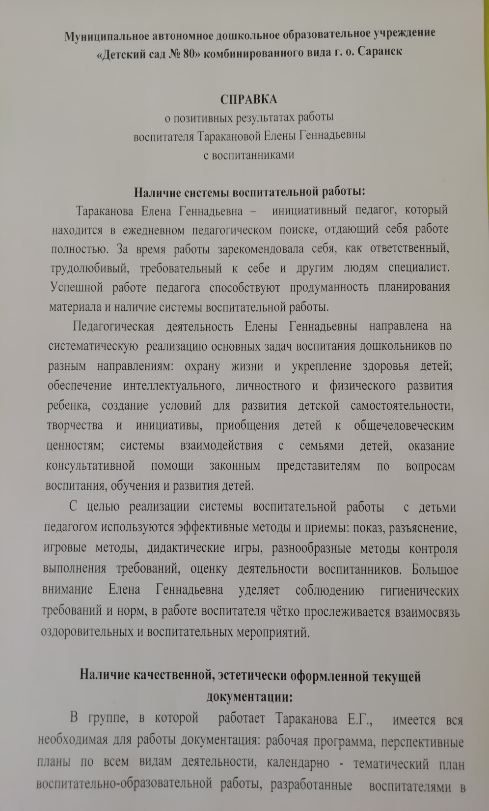
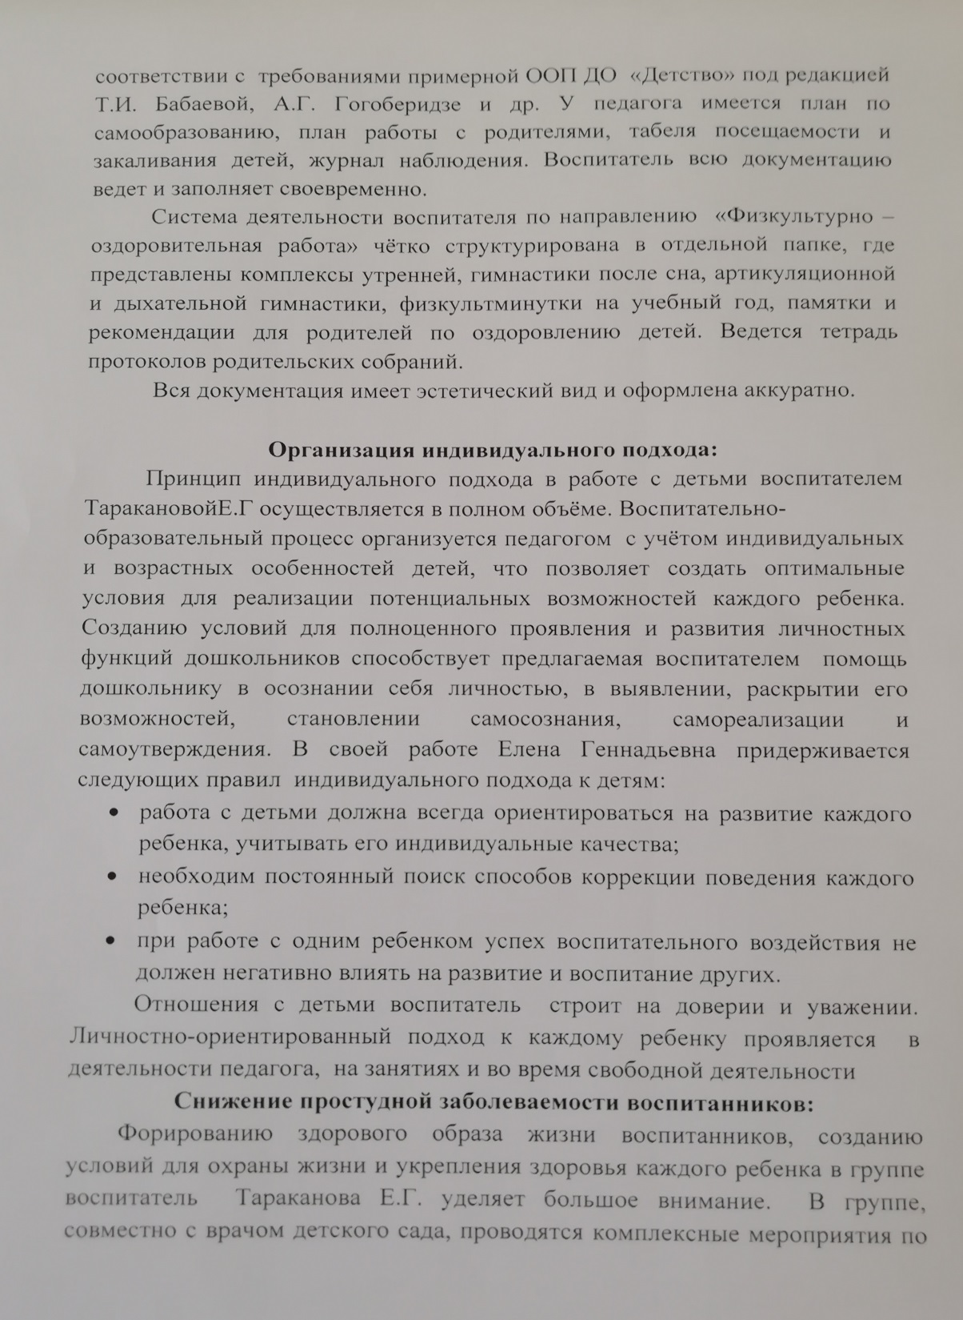

Slide 34
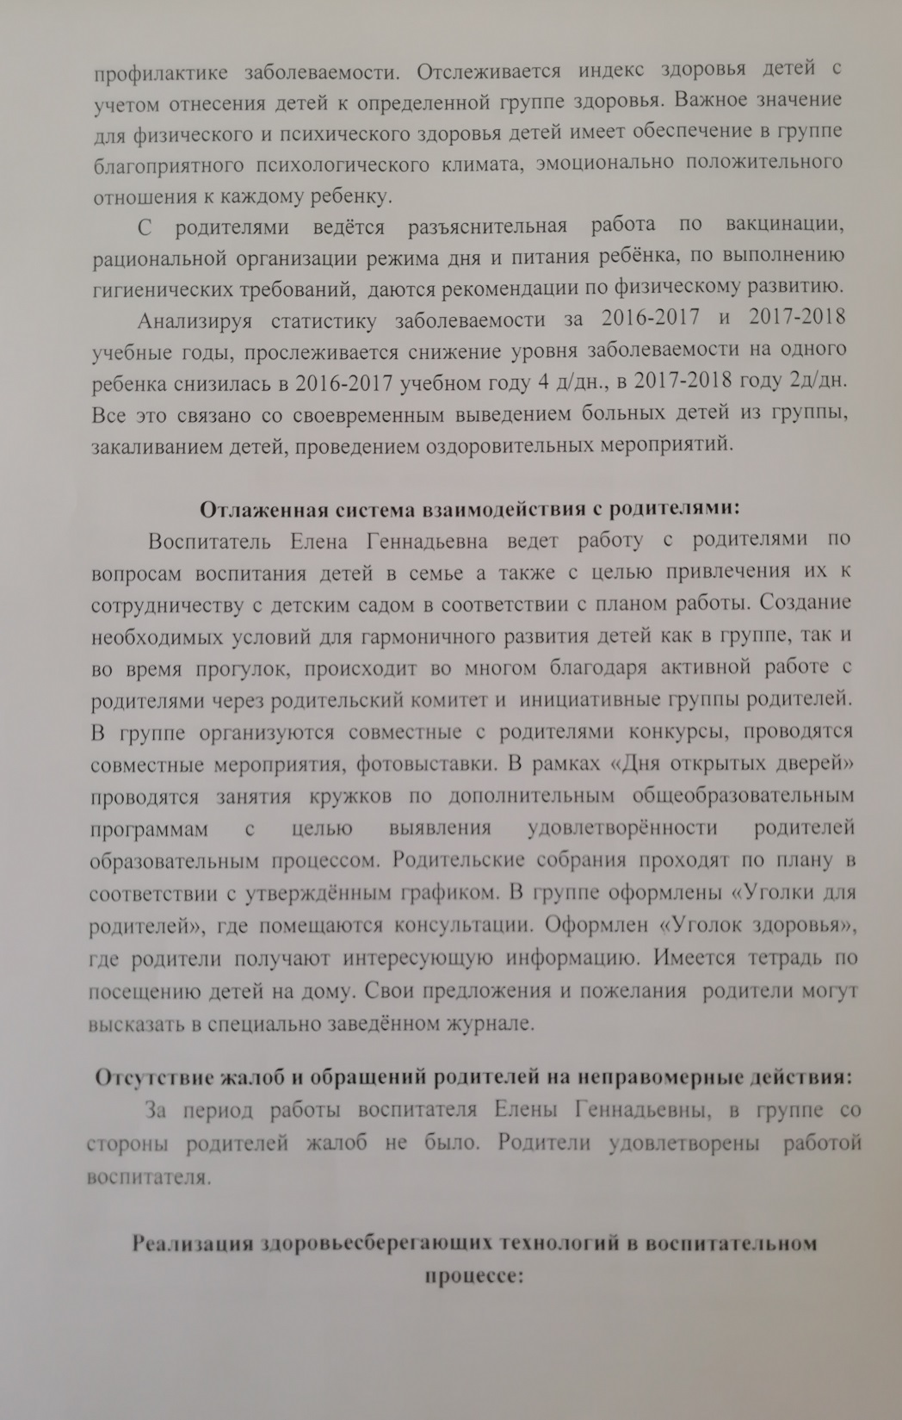
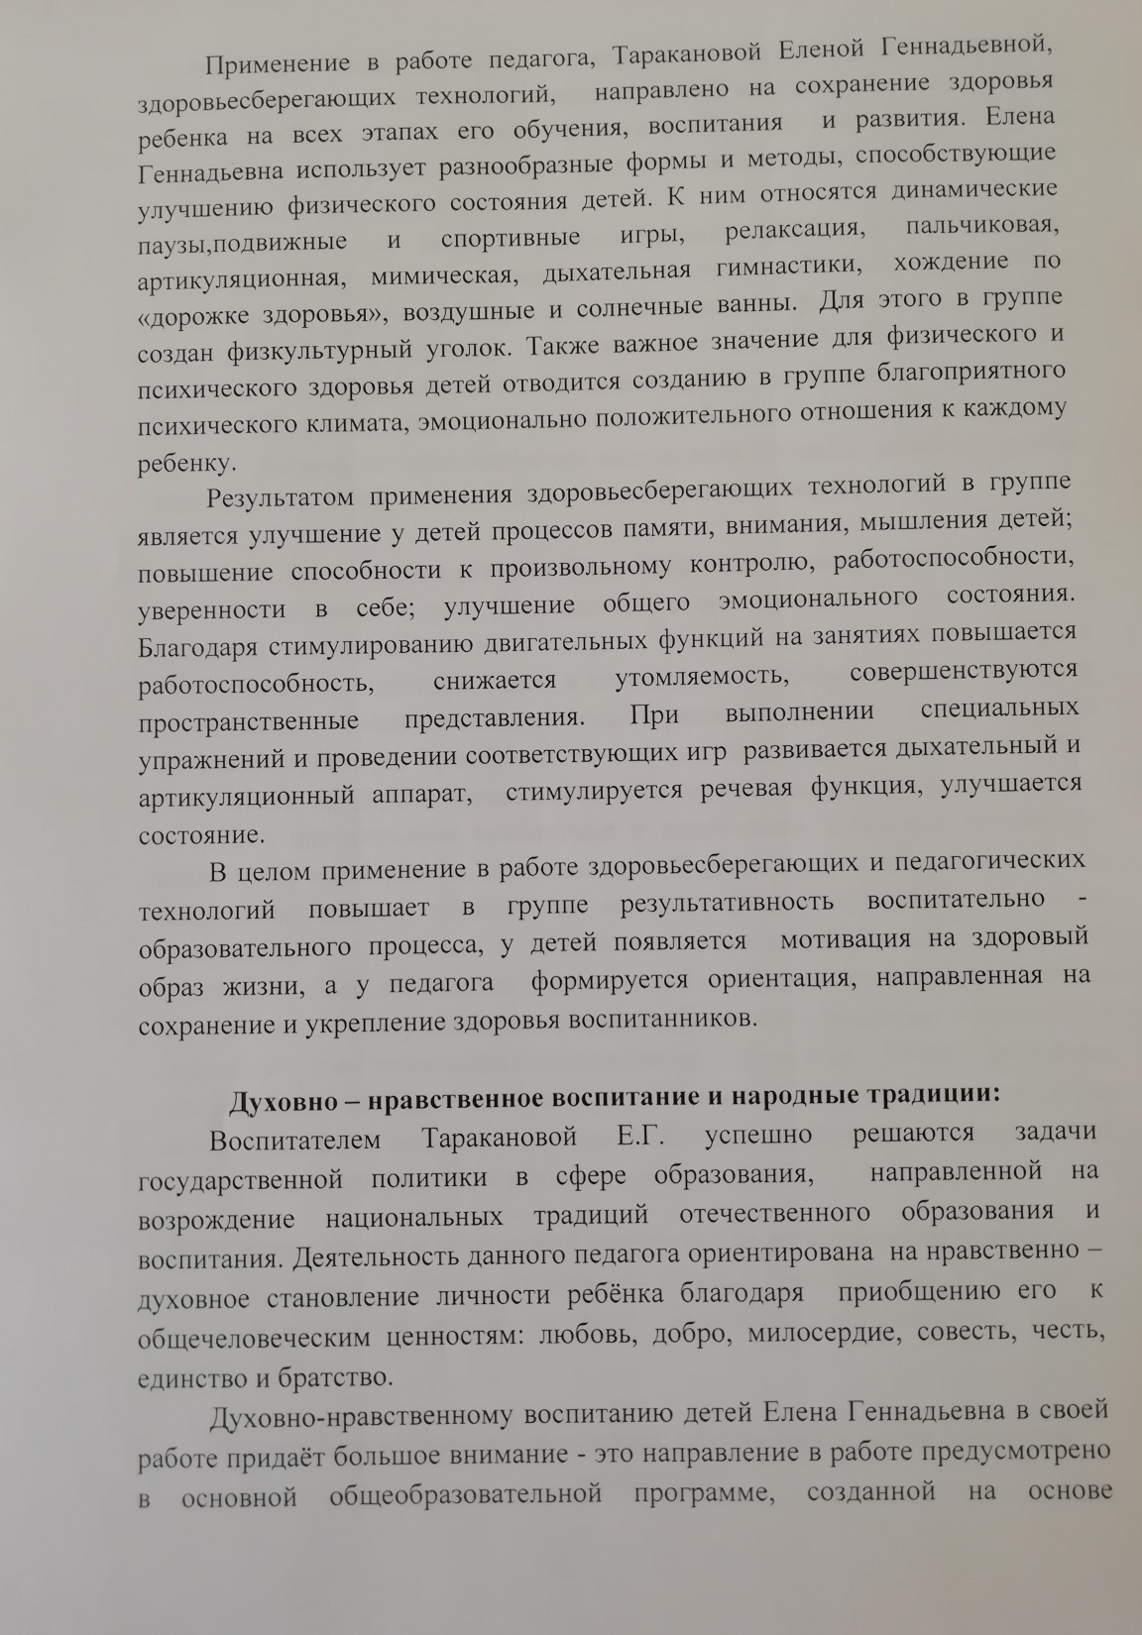

Slide 35
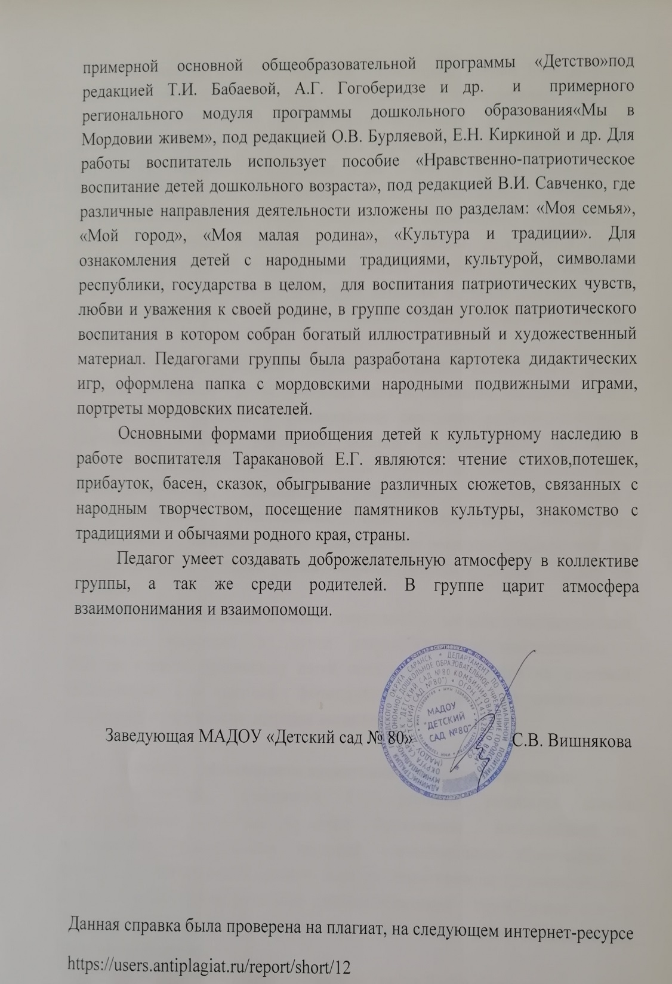

Slide 36
11. Качество взаимодействия с родителями:
-систематическое проведение родительских собраний;
-проведение круглых столов, консультаций в нетрадиционной форме(педагогическое просвещение родителей);
-проведение экскурсий, образовательных путешествий с детьми;
-проведение совместных конкурсов, выставок;
-организация родителей на субботниках, благоустройстве участков, создание развивающей среды группы.

Slide 37
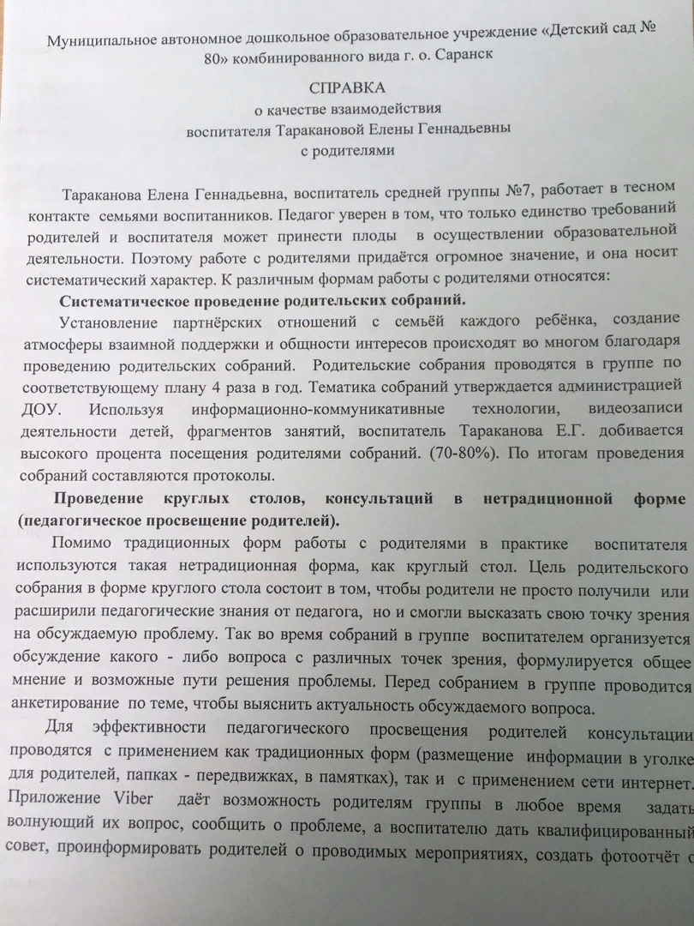
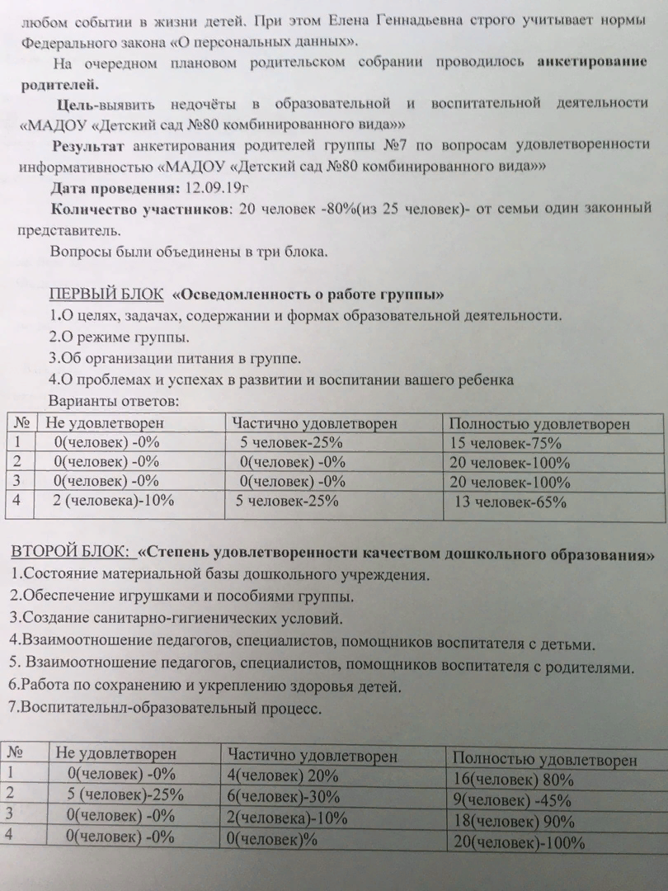

Slide 38
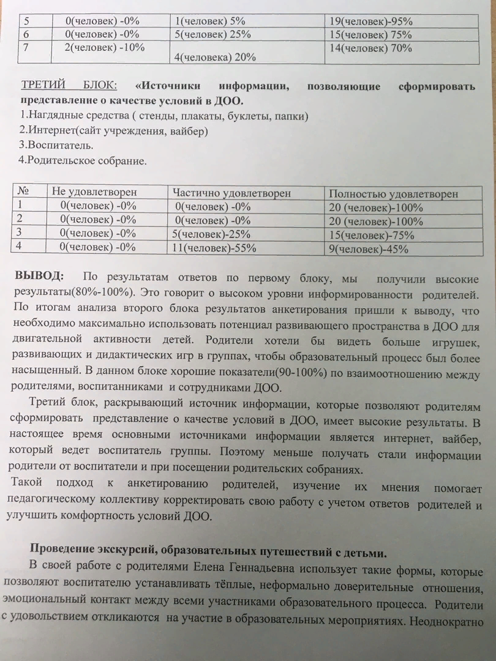
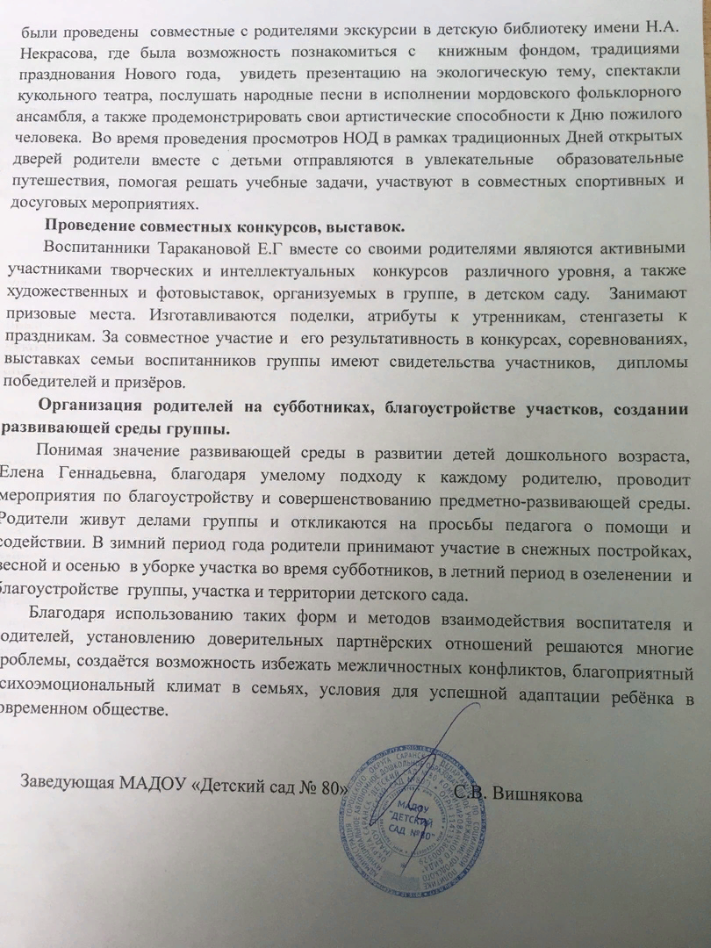

Slide 39
12. Работа с детьми из социально-неблагополучных семей

Slide 40
13. Участие педагога в профессиональных конкурсах.

Slide 41
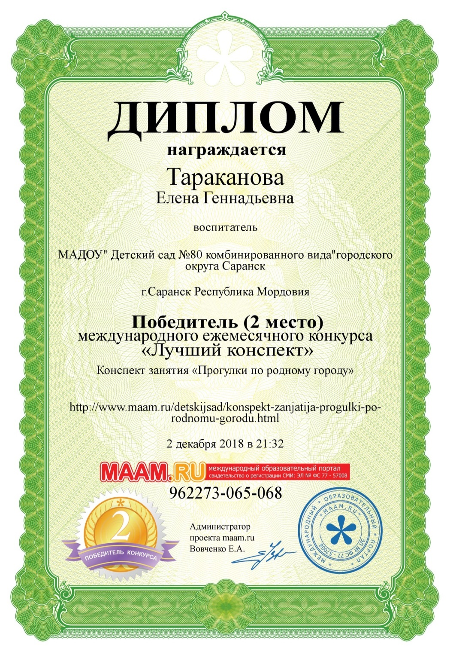
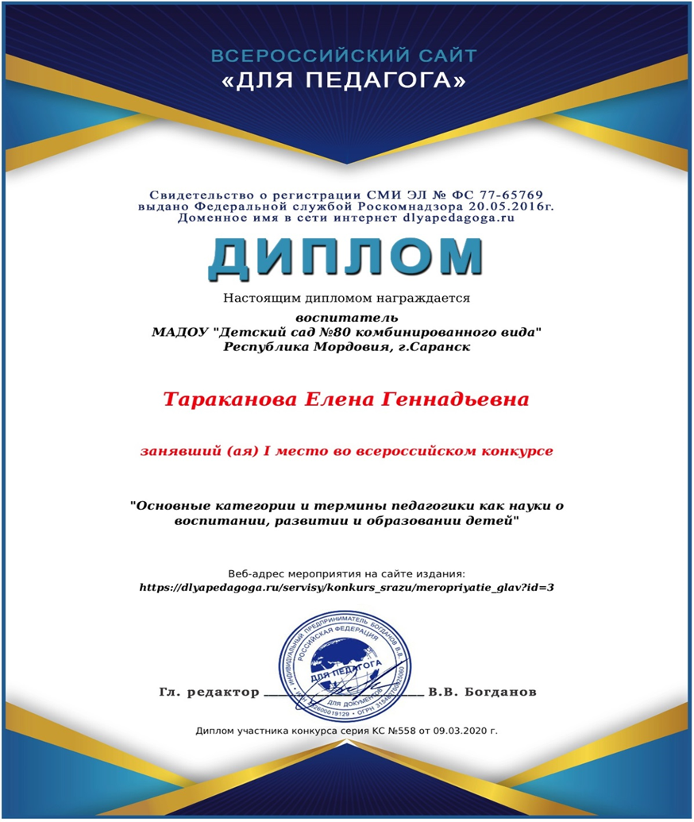
Интернет конкурсы

Slide 42
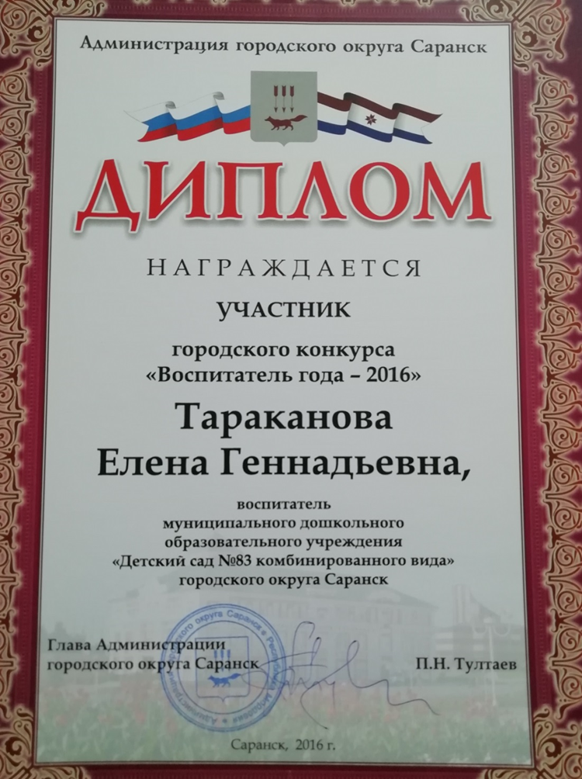
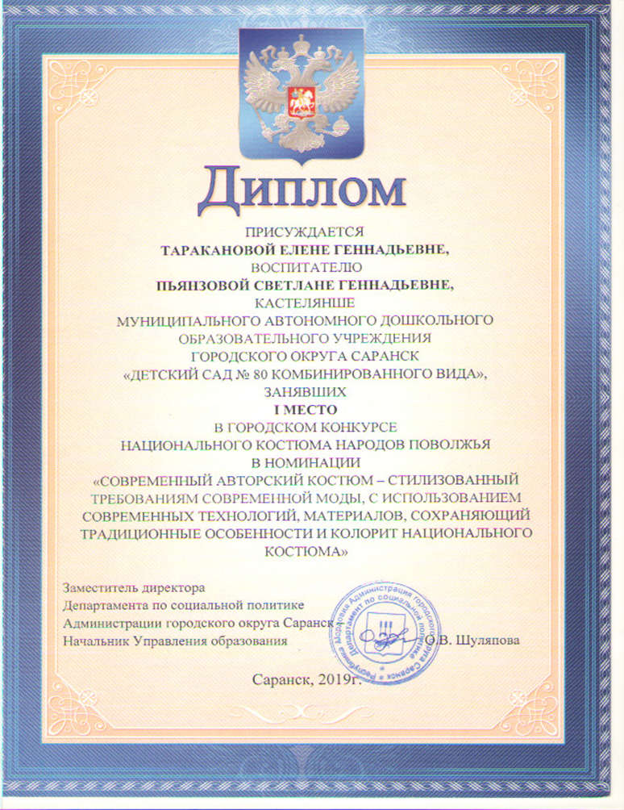
Муниципальный уровень

Slide 43
14. Награды и поощрение педагога в межаттестационный период органами государственной власти, МО РМ, муниципальными органами управления образованием, общественными организациями, педагогическими сообществами, родительской общественностью.

Slide 44
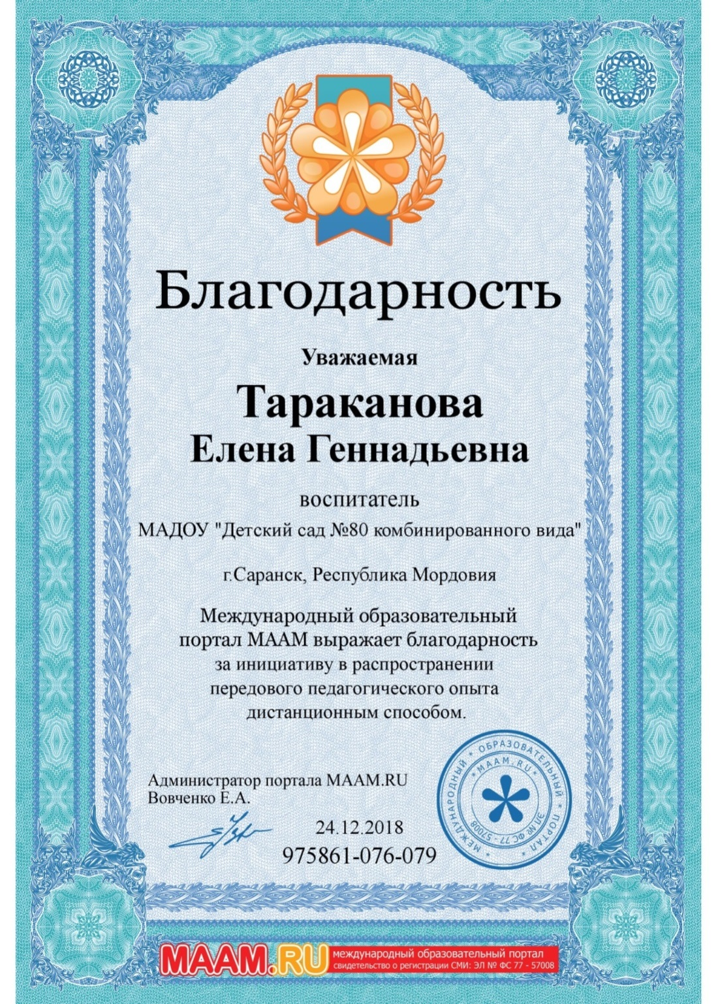
Благодарности порталов и сайтов сети Интернет

Slide 45
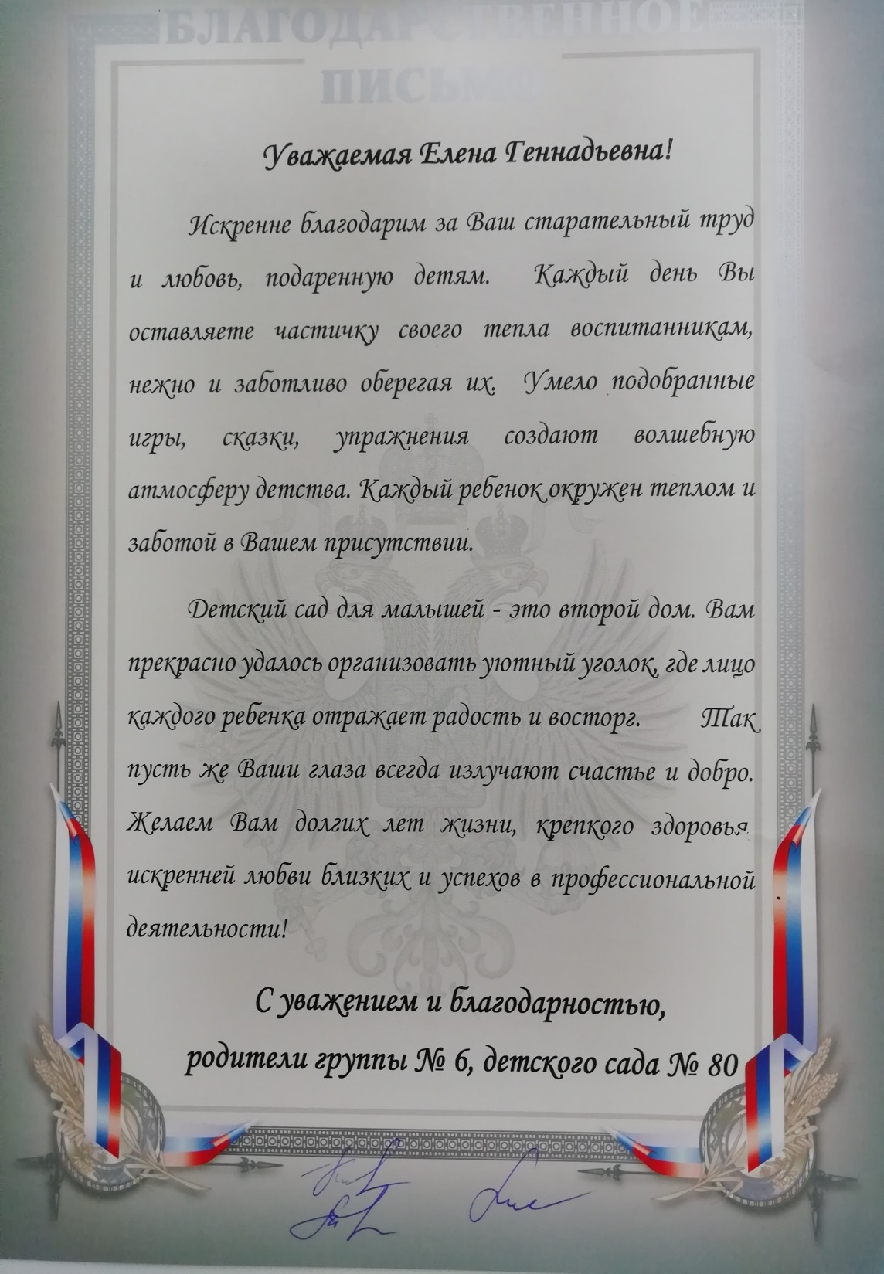
Муниципальный уровень

Slide 46
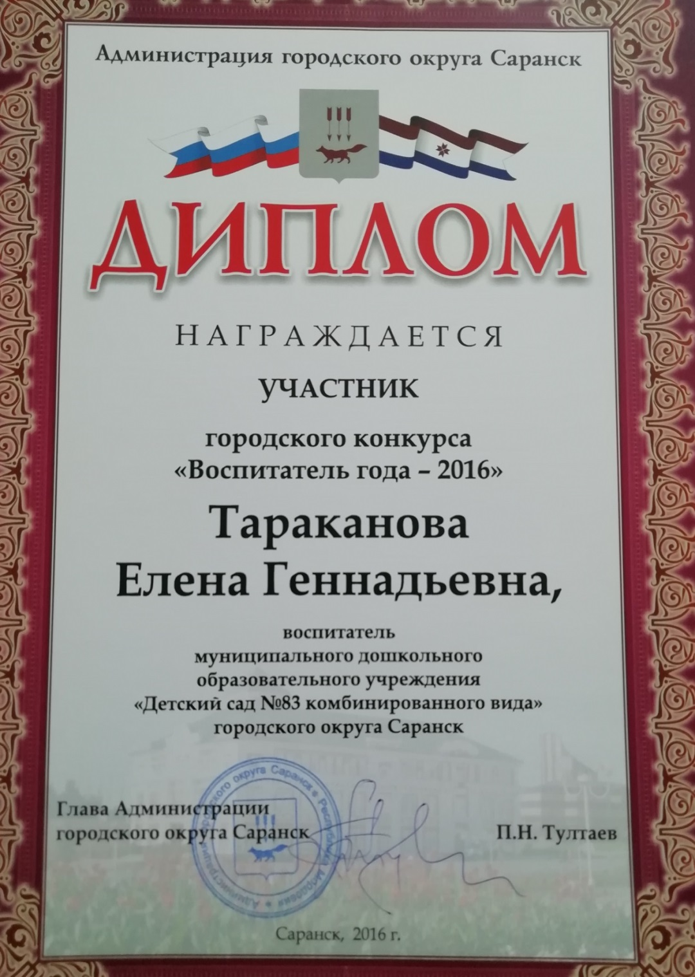
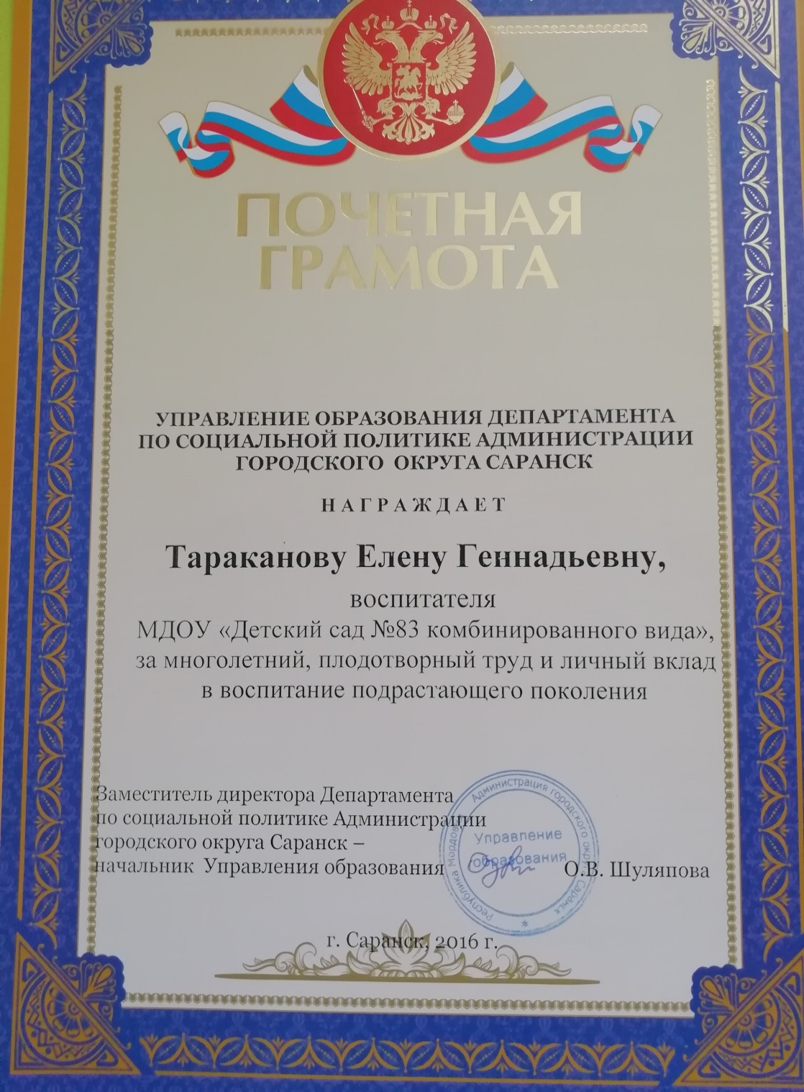
Республиканский уровень

Slide 47
